Slide 1
888143 การสร้างแบบจำลองและ การโปรแกรมเชิงวัตถุ
พีระศักดิ์ เพียรประสิทธิ์

Slide 2
Outline
แนวคิดเกี่ยวกับการโปรแกรมเชิงวัตถุ
คลาส
ประเภทสมาชิกของคลาส
private, protected และ public
การนิยาม Class และการ implement
constructors และ destructors
information hiding

Slide 3
แนวคิดเกี่ยวกับการโปรแกรมเชิงวัตถุ
เพราะเหตุใดในปัจจุบันการเขียนโปรแกรมเชิงวัตถุ จึงเข้ามาแทนที่รูปแบบการเขียนโปรแกรมแบบเดิม ๆ การเขียนโปรแกรมในรูปแบบเดิมมีจุดบกพร่องอย่างไร และแบบใหม่สามารถแก้ไขจุดบกพร่องเหล่านั้นได้หรือไม่ เรามาดูความแตกต่างระหว่างการเขียนโปรแกรมภาษารูปแบบเดิมกับรูปแบบใหม่กัน

Slide 4
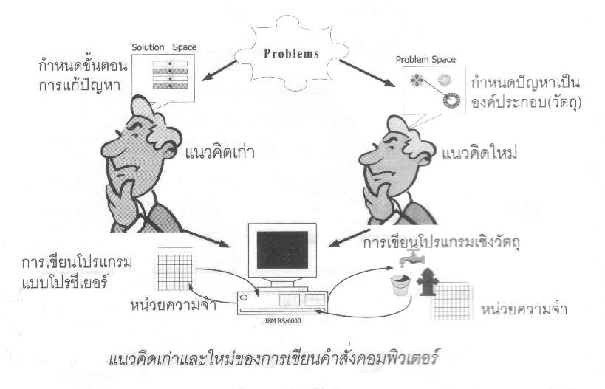
Imparative
OOP

Slide 5
การเขียนโปรแกรมแบบ Procedural
ภายในโครงสร้างของโปรแกรมจะแบ่งออกเป็น 2 ส่วนได้แก่
ส่วนโปรแกรมหลัก (Main Program)
ที่มี Data เป็นส่วนประกอบ
ส่วนโปรแกรมย่อย (Procedure หรือ Function)
โดย Data ที่ประกาศใช้อยู่ในภายในโปรแกรมหลักนั้น จะถูกเรียกโดยโปรแกรมย่อยต่าง ๆ ที่อยู่ภายในโปรแกรม

Slide 6
แสดงโครงสร้างการเขียนโปรแกรมแบบ Procedural
โปรแกรมย่อย 2
โปรแกรมย่อย 1
โปรแกรมหลัก
Global Data
…..
……
โปรแกรมย่อย 3

Slide 7
การเขียนโปรแกรมแบบ Procedural
Data ที่มีการประกาศใช้ทั่วทั้งโปรแกรมนั้นเรียกว่า การประกาศใช้แบบ “Global”
จะเห็นว่าโปรแกรมย่อยต่าง ก็เรียกใช้ข้อมูลจากโปรแกรมหลักเดียวกัน
ดังนั้น อาจจะทำให้เกิดปัญหาจากการเปลี่ยนแปลงค่าของข้อมูลตัวเดียวกันได้ ส่งผลเสียต่อการควบคุมการเปลี่ยนแปลง Data ของโปรแกรมซึ่งยากต่อการแก้ไขโปรแกรมภายหลัง

Slide 8
การเขียนโปรแกรม OOP
สำหรับแนวทางการเขียนโปรแกรมแบบ OOP แล้ว Data จะถูกประกาศใช้เฉพาะภายในแต่ละ Object เท่านั้น (ไม่ประกาศเป็น Global)

Slide 9
การเขียนโปรแกรม OOP
Method
Method
Method
Data
Data
Method
Method
Method
Method

Slide 10
การเขียนโปรแกรม OOP
การที่ OOP จัด Data ไว้ในแต่ละ Object นั้น นับว่าเป็นการปกป้องข้อมูลภายใน Object ซึ่งลดปัญหาการเปลี่ยนแปลงข้อมูลภายใน Object โดยไม่ได้รับอนุญาต (Data และ Method จะถูกครอบหรือห่อหุ้มเอาไว้)
Object หนึ่งจะสามารถเข้าถึง Data ของ Object อื่นได้ก็ต่อเมื่อเรียกใช้ Method ของ Object ที่เป็นเจ้าของ Data เท่านั้น จึงส่งผลให้การแก้ไขโปรแกรมในภายหลังสะดวกยิ่งขึ้น อีกทั้งยังสามารถนำไปใช้ในโปรแกรมใหม่ได้ด้วย (Reusability)

Slide 11
การเขียนโปรแกรม OOP
Object 1 Object 2
Method
Method
Method
Data
Data
Method
Method
Method
Method

Slide 12
ภาษา OOP
การเขียนโปรแกรม OOP มีหลายภาษา เช่น C++, C# , Java เป็นต้น

Slide 13
การเขียนโปรแกรมเชิงวัตถุคืออะไร
โปรแกรมที่จะรองรับงานของเราได้นั้น มักจะซับซ้อนเกินกว่าการเขียนโปรแกรมแบบ Structure Programming จะทำได้ผลดี ดังนั้นแนวคิดของการเขียนโปรแกรมเชิงวัตถุจึงถูกคิดขึ้นมาเพื่อรองรับงานที่ซับซ้อน
เทียบการเขียนโปรแกรมแบบ OOP กับรถยนต์ อย่างแรก โปรแกรมแบบ OOP แยกเป็นชิ้นส่วนที่มีมาตรฐานเหมือนรถยนต์ ซึ่งเราเรียกชิ้นส่วนนั้นว่า วัตถุ หรือ Object
พอมองเป็น Object ก็ง่าย เราจะถอดเข้าถอดเปลี่ยนด้วยชิ้นส่วนใดก็ได้ ขอให้มันมีมาตรฐานเดียวกัน (เหมือนที่เรามองว่า เราถอดเปลี่ยนชิ้นส่วนรถยนต์ได้สะดวกนั่นเอง) ฉะนั้นมันก็ง่ายที่เราจะยอมให้ใครหลายๆ คนมาช่วยสร้างรถยนต์ หรือปรับแต่งรถยนต์

Slide 14
ความหมายของ Object
ความหมายของ Object แบ่งได้เป็น 2 ประเภทคือ สิ่งที่เป็นรูปธรรมและนามธรรม ที่มีอยู่จริงบนพื้นโลก (real-world)
สิ่งที่มีลักษณะเป็นรูปธรรม (จับต้องได้) เช่น จักรยาน รถ สุนัข องค์กร ใบรายการสินค้า เป็นต้น
สิ่งที่มีลักษณะเป็นนามธรรม (จับต้องไม่ได้) เช่น ความเป็นเจ้าของ เที่ยวบิน การวิ่ง แสง เป็นต้น

Slide 15
องค์ประกอบพื้นฐานของ OOP
Object : อ็อบเจกต์
Class : คลาส

Slide 16
ทำความรู้จักกับ Class และ Object
ก่อนที่จะสร้างอ็อบเจกต์ขึ้นมาได้เราต้องสร้างคลาสขึ้นมาก่อน คลาสก็เปรียบเสมือนแม่แบบ หรือพิมพ์เขียว ในการสร้างอ็อบเจกต์ต่างๆ ขึ้นมา
Object คือสิ่งที่ประกอบด้วยคุณสมบัติ 2 ประการคือ
คุณลักษณะ (Attribute หรือ Data) คือส่วนที่บ่งบอกลักษณะทั่วไปของวัตถุ
พฤติกรรม (Behavior หรือ Method) คือสิ่งที่วัตถุสามารถกระทำออกมาได้

Slide 17
ทำความรู้จักกับ Class และ Object
คุณลักษณะ (Attribute หรือ Data) คือส่วนที่บ่งบอกลักษณะทั่วไปของวัตถุ
พฤติกรรม (Behavior หรือ Method) คือสิ่งที่วัตถุสามารถกระทำออกมาได้
ตัวอย่าง
Class พนักงานบริษัท
Attribute | รหัสพนักงาน,เงินเดือน,เวลาเข้า-ออกงาน
Method | รูดบัตรพนักงาน ,รับเงินเดือน

Slide 18
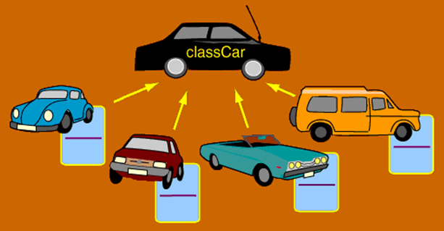
ตัวอย่าง class รถยนต์
Class รถยนต์
Attribute | ยี่ห้อ, รุ่น, สี ,ความเร็ว
Method | สตาร์ท ,ดับเครื่อง ,เปลี่ยนเกียร์ ,เบรค

Slide 19
จาก Class นำไปสร้างเป็น Object
หากเขียนโปรแกรมประมวลเกี่ยวกับรถ จะต้องสร้าง Object ของรถขึ้นมาโดยรถ 1 คันหมายถึง Object 1 Object

Slide 20
Class : คลาส “รถ”
รถยนต์
Class
รถ Civic
รถ Toyota
รถตู้
Object

Slide 21
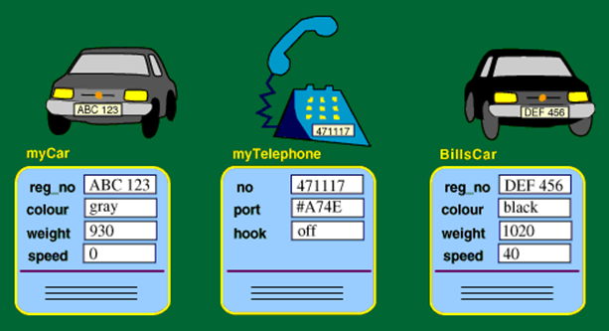
Object ชื่อ mycar, BillsCar

Slide 22
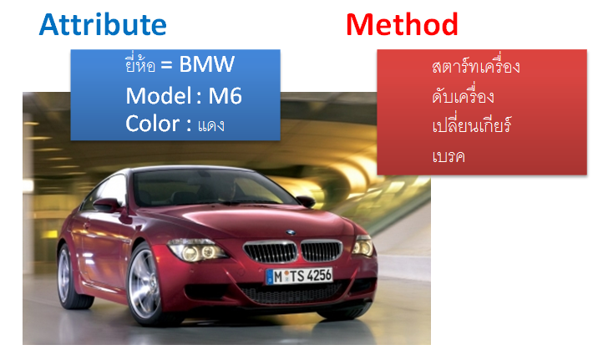
ตัวอย่าง Object Car

Slide 23

ตัวอย่าง 2 : Class “นักเรียน”
Class Student
Attribute | ชื่อ รหัส อายุ
Method | ลงทะเบียนเรียน

Slide 24



สร้าง Object นักเรียน จาก Class Student
Student
Class
Stu1
Stu2
Stu3
Object

Slide 25
สร้าง Object คน จาก Class person
Student
ID
Name
Age
Class
Student
ID
Name
Age
Student
ID
Name
Age
Student
ID
Name
Age
1234
1235
1236
Object
สมหญิง
สมหมาย
สมชาย
15
16
9
Stu1
Stu2
Stu3

Slide 26
Note :
ก่อนที่จะสร้างอ็อบเจกต์ขึ้นมาได้เราต้องสร้างคลาสขึ้นมาก่อน คลาสก็เปรียบเสมือนแม่แบบ หรือพิมพ์เขียว ในการสร้างอ็อบเจกต์ต่างๆ ขึ้นมาก
อ็อบเจกต์ที่สร้างมาจากคลาสเดียวกันอาจมีรายการของคุณสมบัติที่เหมือนกัน, มีความสามารถที่เหมือนกัน แต่จะแตกต่างกันด้วย ค่าของคุณสมบัติต่างๆ
อ็อบเจกต์ที่ถูกสร้างจากคลาสจะเรียกว่า “อินสแตนซ์” instance

Slide 27
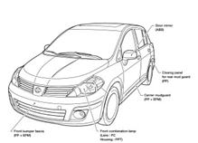
Class “รถยนต์”
Attribute
ยี่ห้อ
สี
รุ่น
จำนวนล้อ
ฯลฯ
Method
สตาร์เครื่อง()
เบรก()
เปลี่ยนเกียร์()
ดับเครื่อง()
ฯลฯ

Slide 28

Class “people”
Attribute
หมายเลขบัตรประชาชน
ชื่อ-สกุล
วันเกิด
เพศ
ที่อยู่
ฯลฯ
Method
บอกเลขที่บัตรประชาชน()
บอกชื่อ()
บอกวันเกิด()
บอกที่อยู่()
กิน()
นอน()
วิ่ง()
ฯลฯ

Slide 29
การเขียน Class diagram
Class Name
Attribute
Method

Slide 30
ตัวอย่าง Class diagram ของ class “Student”
Student
- id : string
Name : string
+ getName() : void
+ printGrade() : void

Slide 31
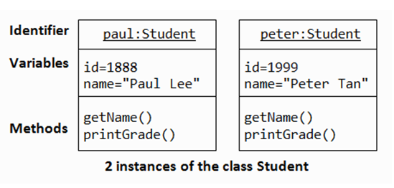
แสดงข้อมูล 2 instance จาก Class “Student”

Slide 32
Class
Class: collection of a fixed number of components (members)
รูปแบบ syntax
คลาสเป็นแม่แบบหรือพิมพ์เขียวสำหรับการสร้างวัตถุ (object)

Slide 33
Classes (ต่อ)
สมาชิกของคลาส (Class) สามารถมีได้ทั้งตัวแปร (variable) หรือฟังก์ชัน (function)
เรานิยมเรียกตัวแปรว่า attribute และเรียกฟังก์ชันว่า method
ถ้าสมาชิกของ class เป็นตัวแปร (variable)
การประกาศตัวแปรนั้นคล้ายกับการประกาศตัวแปรทั่วไป
ถ้าสมาชิกของคลาสเป็นฟังก์ชัน
ให้กำหนด Function prototype ที่ใช้งาน
ภายในฟังก์ชันสามารถเข้าถึงสมาชิกอื่นๆ ของคลาสได้
ในการนิยามคลาสใดๆ เราจะไม่สามารถกำหนดค่าเริ่มต้น (initialize) ของตัวแปรได้ (You cannot initialize a variable when you declare it)

Slide 34
ประเภทสมาชิกของคลาส
ประเภทสมาชิกของคลาส ใช้สำหรับกำหนดการเข้าถึงสมาชิกของคลาสนั้นๆ
private (default)
ไม่สามารถเข้าถึงสมาชิก ได้จากภายนอกคลาส
Member cannot be accessed outside the class
public
เข้าถึงได้จากภายนอกคลาส
Member is accessible outside the class
protected

Slide 35
Unified Modeling Language Class Diagrams
เครื่องหมายบวก (+) เป็นสัญลักษณ์สมาชิกแบบ public
เครื่องหมายลบ (-) เป็นสัญลักษณ์สมาชิกแบบ private
เครื่องหมายชาร์ป (#) เป็นสัญลักษณ์สมาชิกแบบ protected
ชื่อคลาส
ข้อมูล หรือคุณลักษณะ (Attribute)
ฟังก์ชัน หรือ เมธอด (Method)

Slide 36

ตัวอย่าง นาฬิกา
หากจะเขียนโปรแกรมสำหรับสร้างนาฬิกาขึ้นมา พิจารณาดูว่านาฬิกา แสดงข้อมูล หรือ เก็บข้อมูลอะไรบ้าง เพื่อหา attribute
จะเห็นได้ว่า นาฬิกา ทุกเรือน ต่างมี ชั่วโมง นาที วินาที
ชั่วโมง
นาที
วินาที

Slide 37
ตัวอย่าง นาฬิกา (ต่อ)
หลังจากนั้น พิจารณาว่า นาฬิกา สามารถทำอะไรได้บ้าง เพื่อหา method ของนาฬิกา
ตั้งเวลา
แสดงเวลา
เดิน หรือก็คือ เข็มวินาทีเดิน เข็มนาทีเดิน เข็มชั่วโมงเดิน

Slide 38
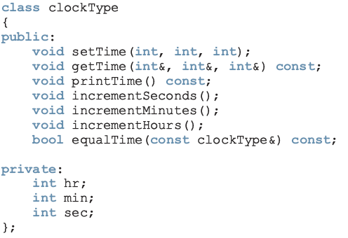
คลาส
const: formal parameter can’t modify
the value of the actual parameter
These functions cannot modify the member variables of a variable of type clockType
private members,
can’t be accessed from outside the class

Slide 39
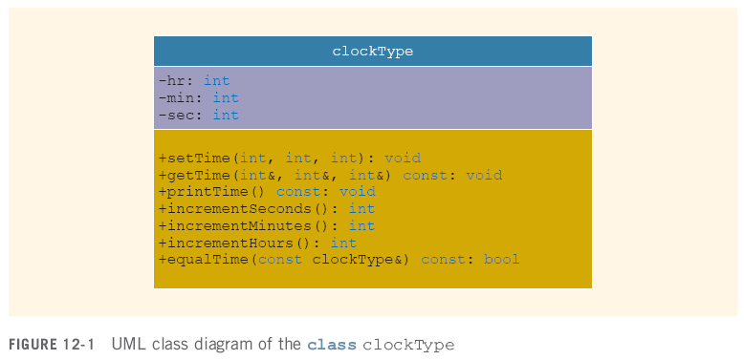
คลาส (ต่อ)

Slide 40
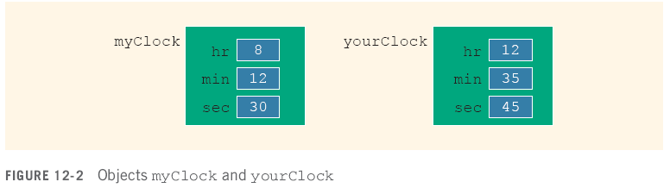
การประกาศตัวแปร
การประกาศตัวแปรจากคลาสที่ได้นิยามไว้
clockType myClock;
clockType yourClock;
เราเรียกตัวแปรเหล่านั้นว่า class object หรือ class instance

Slide 41
การเข้าถึงสมาชิกของคลาส
รูปแบบ syntax ใช้เครื่องหมาย dot (.) เป็นตัวดำเนินการเข้าถึง
The dot (.) is the member access operator
ในเมธอดของคลาสสามารถเข้าถึงสมาชิก (attribute & method) อื่นภายในคลาสเดียวกันได้ ทั้งสมาชิกแบบ public และ private

Slide 42
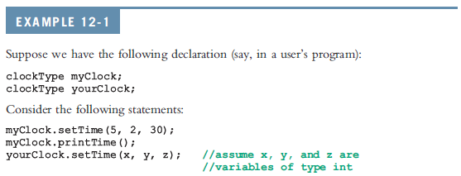


การเข้าถึงสมาชิกของคลาส (ต่อ)

Slide 43
ตัวดำเนินการ (Built-in Operations) กับคลาส
ตัวดำเนินการ Built-in operations
การเข้าถึงสมาชิก Member access (.)
การกำหนดค่า Assignment (=)
ไม่สามารถใช้ตัวดำเนินการทางคณิตศาสตร์(Arithmetic operators) กับ object ได้จนกว่าจะทำการ overload
ไม่สามารถใช้ตัวดำเนินการเปรียบเทียบ (relational operators) ในการเปรียบเทียบว่า object นั้นเท่ากันหรือไม่

Slide 44
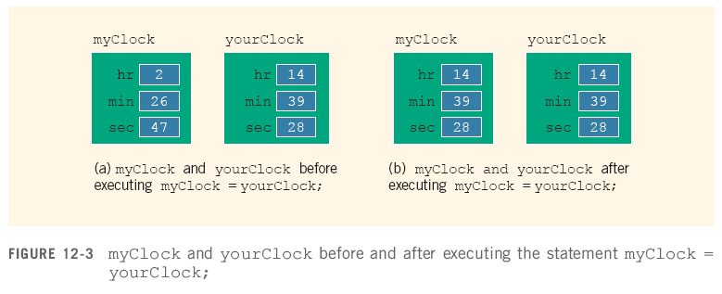
การกำหนดค่าของ instance object

Slide 45
Class Scope
Object สามารถประกาศตัวแปรได้ทั้งแบบ automatic และ static
สามารถเข้าถึงสมาชิกของคลาสจากภายนอกคลาสโดยการเรียกใช้งานผ่าน instance object และตัวดำเนินการในการเข้าถึง
เช่น
ตัวแปรอ็อบเจกต์ . attribute
ตัวแปรอ็อบเจกต์ . method()

Slide 46
Functions (Method) และ Classes
Objects สามารถส่งค่าเป็น parameters ของเมธอด
เมธอด (method) สามารถ return ค่าเป็น object ได้
Object สามารถ passed by value และ pass by reference
ถ้า object ถูกส่งค่าแบบ passed by value
ข้อมูลของสมาชิกจาก parameter จะถูกคัดลอกไปยังตัวแปรของฟังก์ชัน
ถ้า object ถูกส่งค่าแบบ passed by reference
formal parameter จะรับเพียงตำแหน่งของ address ของ actual parameter

Slide 47
Functions และ Classes (ต่อ)
ดังนั้นจะเห็นว่า การ pass by value นั้นมีขั้นตอนการทำงานที่มากกว่าการ pass by reference ซึ่งจะส่งผลให้คอมพิวเตอร์ใช้งาน cpu และ memory มากกว่า
การใช้ pass by reference มีประสิทธิภาพมากกว่า แต่ก็อาจเกิดข้อผิดพลาดได้ง่าย
ปัญหา : เมื่อส่งค่าโดยตำแหน่ง (pass by reference) ค่าของ actual parameter เปลี่ยนแปลงก็ต่อเมื่อค่าของ formal parameter เปลี่ยน
วิธีการ : ใช้ const กับ formal parameter

Slide 48
Implementation of Member Functions
Scope resolution operator

Slide 49
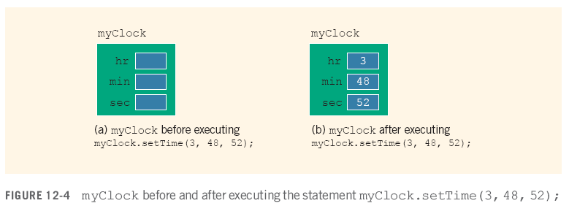
Implementation of Member Functions (ต่อ)

Slide 50
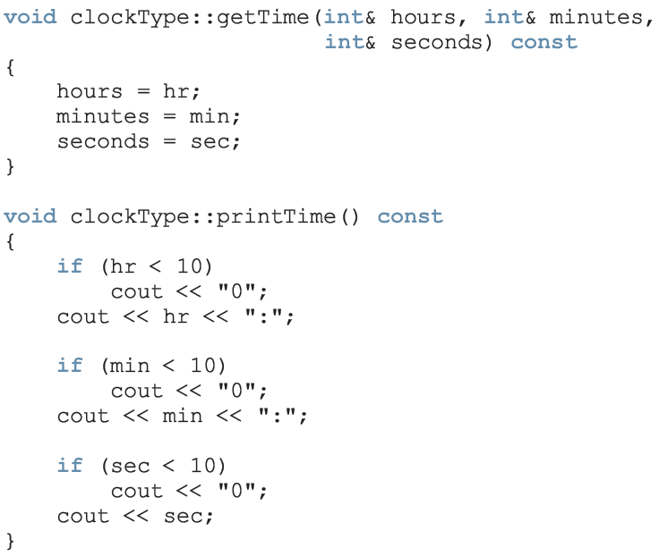
Implementation of Member Functions (ต่อ)

Slide 51
Implementation of Member Functions (ต่อ)

Slide 52
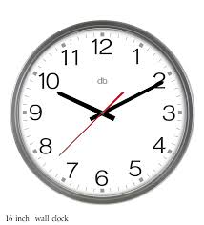

นาฬิกา 2 เรือนนี้ เวลาตรงกันหรือไม่
$$≠$$

Slide 53
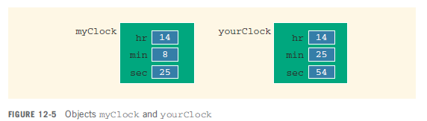
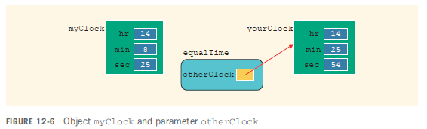
Implementation of Member Functions (ต่อ)

Slide 54
Implementation of Member Functions (ต่อ)
เมื่อได้นิยาม (define) และ implemented คลาสแล้วเราสามารถเรียกใช้งานในโปรแกรมได้
โปรแกรมที่เรียกใช้งาน objects ของ class นั้นเรียกว่า client ของคลาสนั้น (a client of that class)
เมื่อมีการสร้าง object ของ class แล้ว ทุกๆ object จะมีสมาชิกเป็นของตนเอง เช่น ตัวแปร hr, min และ sec
ตัวแปร เช่น hr, min และ sec จะถูกเรียกว่า instance variables of the class
ทุกๆ อ็อบเจกต์ต่างมากข้อมูลเป็นของตนเอง

Slide 55
Accessor and Mutator Functions
Accessor function: member function that only accesses the value(s) of member variable(s)
Mutator function: member function that modifies the value(s) of member variable(s)
Constant function:
Member function that cannot modify member variables
Use const in function heading

Slide 56
Accessor and Mutator Functions
Accessor function: ฟังก์ชัน(method) สามารถอ่านค่าข้อมูล attribute เท่านั้น
Mutator function: ฟังก์ชัน(method) สามารถเปลี่ยนแปลงข้อมูล attribute ได้
Constant function:
ฟังก์ชัน (method) ไม่สามารถเปลี่ยนแปลงข้อมูล attribute ได้
ใช้ const กำหนดที่ function prototype

Slide 57
การกำหนด public และ private ให้กับสมาชิกของ Class
C++ ไม่กำหนดลำดับการกำหนด public และ private
ค่าเริ่มต้น (default) ของทุกสมาชิกจะเป็น private
ใช้ member access specifier ด้วยคำว่า public ในการกำหนดการเข้าถึงสมาชิกแบบ public

Slide 58
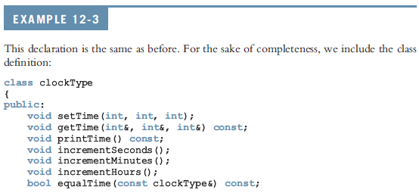
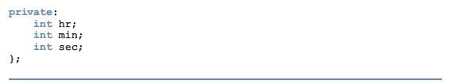
การกำหนด public และ private ให้กับสมาชิกของ Class (ต่อ)

Slide 59
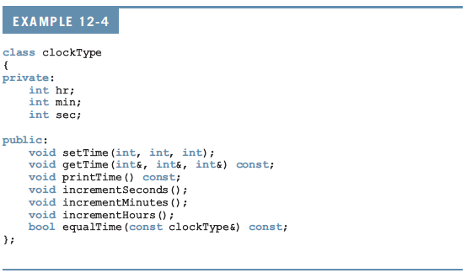
การกำหนด public และ private ให้กับสมาชิกของ Class (ต่อ)

Slide 60
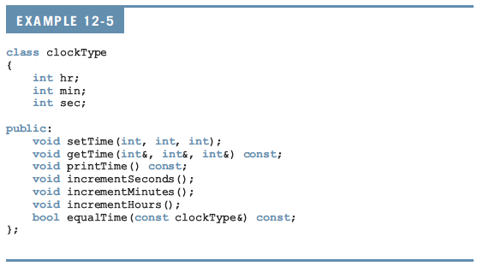
การกำหนด public และ private ให้กับสมาชิกของ Class (ต่อ)

Slide 61
Constructors
ใช้ constructors ในการกำหนดค่าเริ่มต้นของสมาชิกใน class
Constructors มี 2 ประเภท
Constructors แบบมี parameters
Constructors แบบไม่มี parameters (default constructor)
ชื่อของ constructor จะต้องเหมือนกันชื่อของ class
A constructor has no type

Slide 62
Constructors (ต่อ)
คลาสใดๆ สามารถมีได้มากกว่า 1 constructor
แต่ละ constructor จะมี formal parameter ไม่เหมือนกัน
Constructors ถูกเรียกใช้งานอัตโนมัติเมื่อมีการสร้าง object
Constructors execute automatically when a class object enters its scope
They cannot be called like other functions
Which constructor executes depends on the types of values passed to the class object when the class object is declared

Slide 63
Constructors (ต่อ)

Slide 64
Constructors (ต่อ)
Can be replaced with:
setTime(hours, minutes, seconds);

Slide 65
การใช้งาน Constructor
constructor จะทำงานอัตโนมัติเมื่อมีการประกาศตัวแปรอ็อบเจกต์
ตัวอย่างการเรียกใช้ default constructor อัตโนมัติ
เช่น clockType yourClock;

Slide 66

การใช้งาน Constructor แบบมี Parameters
รูปแบบ syntax
จำนวนของ argument และชนิดข้อมูล จะต้องตรงกับ formal parameters (ตามลำดับ)

Slide 67
Constructors and Default Parameters
ตัวอย่าง constructor ที่มี default parameter เราจะสามารถประกาศตัวแปร object clockType ได้ทั้งแบบไม่มีการส่งค่า argument และมีการส่งค่า argument จำนวน 1,2,3
เช่น
clockType clock1; //Line 2
clockType clock2(5); //Line 3
clockType clock3(12, 30); //Line 4
clockType clock4(7, 34, 18); //Line 5

Slide 68
ข้อควรระวังเกี่ยวกับ constructor
ถ้า class ไม่มี constructor
C++ จะมี default constructor ให้อัตโนมัติ แต่ไม่มีการกำหนดค่าเริ่มต้นให้กับสมาชิก
ถ้า class มี constructor แบบมี parameter แต่ไม่ได้สร้าง default constructor
C++ ไม่สร้าง default constructor

Slide 69
Destructors
Destructors are functions without any type
ชื่อของ destructor ขึ้นด้วย '~' และตามด้วยชื่อ class
ตัวอย่าง
~clockType();
หนึ่ง class มีได้เพียง 1 destructor
destructor ไม่มี parameters
Destructor ทำงานอัตโนมัติเมื่ออ็อบเจกต์นั้นๆ สิ้นสุดการทำงาน หรือออกนอกขอบเขตการทำงาน

Slide 70
เปรียบเทียบ struct และ class
ค่า default ของสมาชิกของ struct จะเป็น public
ค่า default ของสมาชิกของ class จะเป็น private
classes และ structs มีความสามารถคล้ายกัน เช่น การส่งค่าในฟังก์ชัน
class คล้ายกับ struct ที่เพิ่มสมาชิกแบบฟังก์ชัน constructors และ destructors

Slide 71
Information Hiding
Information hiding: hiding the details of the operations on the data
Interface (header) file: contains the specification details
Implementation file: contains the implementation details
In header file, include function prototypes and comments that briefly describe the functions
Specify preconditions and/or postconditions

Slide 72
คุณสมบัติการซ่อนข้อมูล
Information hiding: การซ่อน/ปิดบัง รายละเอียดของวิธีการดำเนินการกับข้อมูล
Interface (header) file: ข้อกำหนดของคลาส
Implementation file: รายละเอียดการทำงาน
ในไฟล์ header ประกอบด้วย function prototypes และคอมเม้นที่บรรยายถึงฟังก์ชันการทำงาน
ให้เขียนอธิบายถึง preconditions และ postconditions

Slide 73
Information Hiding (ต่อ)
Header file has an extension .h
Implementation file has an extension .cpp
Implementation file must include header file via include statement
In include statement:
User-defined header files are enclosed in double quotes
System-provided header files are enclosed between angular brackets

Slide 74
คุณสมบัติการซ่อนข้อมูล(ต่อ)
ไฟล์ header จะมีนามสกุลเป็น .h
ไฟล์ Implementation จะมีนามสกุลเป็น .cpp
ไฟล์ Implementation จะต้องทำการ include header file ด้วยคำสั่ง include
การใช้งานคำสั่ง include
หากเป็นไฟล์ header ที่ผู้ใช้งานสร้างเอง ให้ใช้เครื่องหมาย double quotes (“) ครอบชื่อไฟล์ เช่น “myclass.h”
หากเป็นไฟล์ header ของระบบ (ไลบรารีของระบบที่มีอยู่แล้ว) ให้ใช้เครื่องหมาย angular brackets (<>) ครอบชื่อไลบรารี เช่น <iostream>

Slide 75
Information Hiding (ต่อ)
Precondition: A statement specifying the condition(s) that must be true before the function is called
Postcondition: A statement specifying what is true after the function call is completed

Slide 76
Information Hiding (ต่อ)
Precondition: สิ่งที่หรือเงื่อนไขต่างๆ ที่ต้องเป็นจริงก่อนการเรียกใช้งานฟังก์ชัน
Postcondition: สิ่งที่เป็นจริงหลังจากเรียกฟังก์ชัน หรือกล่าวง่ายๆ ว่า ฟังก์ชันนั้นทำงานอะไรได้สมบูรณ์แล้ว

Slide 77

ตัวอย่าง ลูกเต๋า
ลูกเต๋า มีอะไรบ้าง ทำอะไรได้บ้าง

Slide 78
Dich.h
class Dice{
private:
int numDice; // เก็บค่าด้านของลูกเต๋า
public:
int toyDice();
int getNumDice();
Dice();
};

Slide 79
Dich.cpp
#include "Dice.h"
#include <cstdlib>
#include <ctime>
using namespace std;
Dice::Dice() { // กำหนดค่าเริ่มต้นของลูกเต๋าเป็น 0
numDice = 0;
}
int Dice::getNumDice() {
return numDice;
}

Slide 80
Dich.cpp (ต่อ)
int Dice::toyDice()
{
srand(time(NULL)); // สำหรับสุ่มค่าตามเวลา
int num = (rand() % 6) + 1;
numDice = num;
return num;
}

Slide 81
Main.cpp
int main()
{
int taiscore;
Dice d;
d.ToyDice();
cout << "Enter your num : " ;
cin >> taiscore;
if(taiscore ==d.getNumDice() )
cout << "You Win !!!" << endl;
else
cout << "You Lose !!!"<< endl;
}

Slide 82
ตัวอย่าง คลาสนักเรียน กับข้อมูลแถวลำดับ
การเรียนรายวิชา OOP มีกำหนดเกณฑ์ประเมินเพื่อไว้ใช้ประเมินผล (ตัดเกรด) โดยแบ่งคะแนนออกเป็นช่วงดังนี้
คะแนนการบ้าน 20%
คะแนนสอบกลางภาค 40%
คะแนนสอบปลายภาค 40%
คลาสนักเรียน ควรมี attribute และ method อะไรบ้าง

Slide 83
สรุป
Class: พิมพ์เขียวของวัตถุ ที่ระบุสมาชิกของคลาสไว้แล้ว
Members: ส่วนประกอบของคลาสหรือสมาชิกของคลาสประกอบด้วย attribute และ method
เข้าถึงโดยการเรียกใช้งานผ่านเครื่องหมายจุด (.)
ประเภทการเข้าถึงสมาชิกมี 3 ประเภท
private, protected, and public
ตัวแปรของ Class เราเรียกว่า class objects หรือเรียกง่ายว่า objects

Slide 84
สรุป
การนิยาม Class และการ implement
constructors ทำงานอัตโนมัติเมื่อมีการสร้างอ็อบเจกต์
หากไม่กำหนด default constructor ภาษา​ C++ สร้าง default constructor ให้โดยอัตโนมัติ
หากกำหนด constructor แบบมีพารามิเตอร์ แต่ไม่กำหนด default constructor และภาษา​ C++ ไม่สร้าง default constructor
Destructors ทำงานอัตโนมัติเมื่ออ็อบเจกต์ออกนอกขอบเขตการทำงาน
information hiding คือ การซ่อนรายละเอียดของวิธีการดำเนินการกับข้อมูล โดยการแยกข้อกำหนดของคลาส ไว้ใน header file และรายละเอียดการทำงาน ไว้ใน Implementation file

Slide 85
เอกสารอ้างอิง
C++ Programming: Program Design Including Data Structures, D.S. Malik
เอกสารประกอบการสอนวิชา Object-Oriented Programming ของ อ.วาทินี ดวงอ่อนนาม

